Slide 1
第五课 企业与劳动者 第2课时
新时代的劳动者

Slide 2

阿“傍”求职记
第一回 傍老一族
阿“傍”
第二回 艰难求职
第三回 频频受欺
第四回 结 局

Slide 3
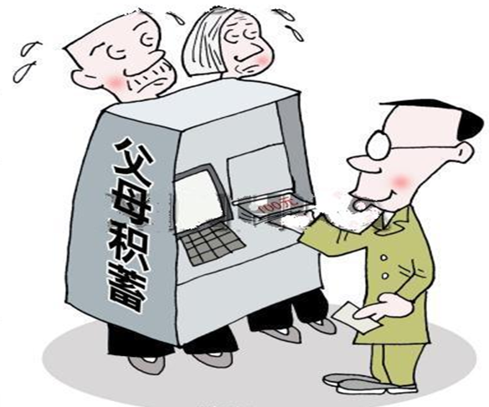
第一回 傍老一族
从小过惯衣来伸手、饭来张口生活的阿“傍” ，大学毕业后，总嫌工作太苦太累，于是就赋闲在家，整日打麻将、上网，成了“傍老一族”。
“提款机”
如何看待“傍老一族”？

Slide 4
一、劳动和就业
1.劳动
（1）劳动的含义
劳动是劳动者的脑力和体力的支出，是物质财富和精神财富的创造活动。
（2）劳动的意义
劳动是人们取得收入、获得生存的谋生手段。
劳动是人类文明进步发展的源泉。创造文明、创造财富，促进人的发展、推动社会的进步。

Slide 5
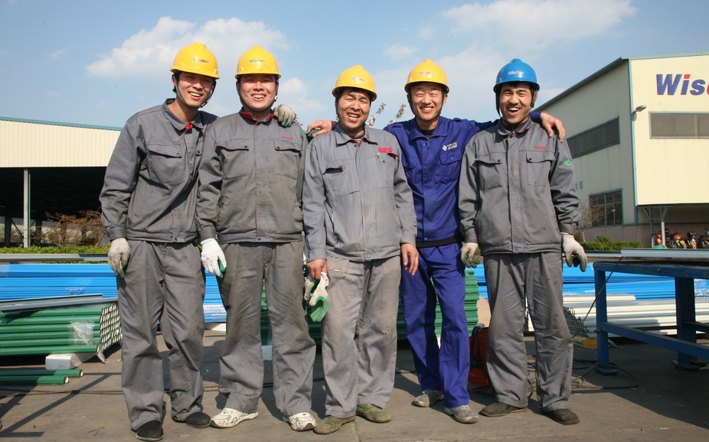
（3）劳动者的地位
劳动者是生产过程的主体，在生产
力发展中起主导作用。
我国劳动者分工不同，地位平等，
都为社会主义现代化建设作贡献，
都应该得到承认和尊重。

Slide 6

2.就业的意义
就业是民生之本，对整个社会生产和发展具有重要意义；
劳动者通过就业取得报酬，从而获得生活来源，使社会劳动力能够不断再生产；
有利于其实现自身的社会价值，丰富精神生活，提高精神境界，从而促进人的全面发展；
就业使劳动力与生产资料相结合，生产出社会所需要的物质财富和精神财富。

Slide 7
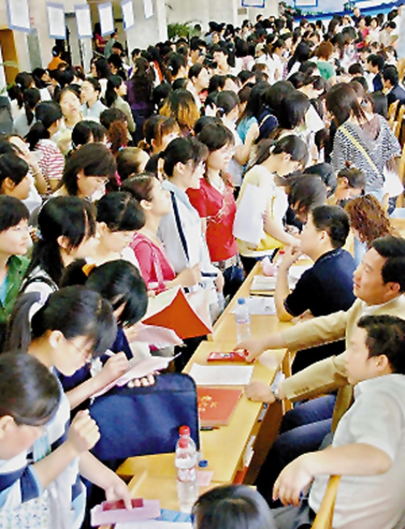
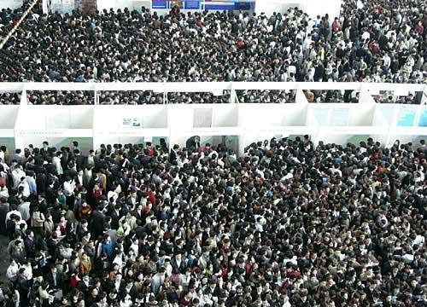
第二回 艰难求职
后来，家庭生活出现危机，阿“傍” 不得不找工作。他想找份“工资高、工作体面”的工作。他不知道市场上需要什么样的人才。并且阿“傍”大学的专业成绩并不突出，在学校也很少参加实践活动，简历上空空如也。每到招聘都水泄不通。每次阿“傍” 投出的简历都石沉大海。
阿“傍”为什么这么难找到工作？

Slide 8
3.我国的就业形势严峻
（1）原因：
①客观原因
    人口总量与劳动力总量较大；
    劳动力素质与社会经济发展的需要不完全适应；
    劳动力市场不完善，就业信息不通畅等。
②主观原因
    劳动者就业观念不合理

Slide 9
（2）解决就业难的措施
①对国家来说
根本措施：
大力发展经济，促进就业
具体措施：
实施就业优先战略和积极的就业政策，制定劳动者自主就业、市场调节就业、政府促进就业和鼓励创业的方针。
②对企业来说
要扩大规模 ，贯彻落实党和国家的就业政策，要积极承担更多的社会责任。增强法律意识，依法与劳动者签订劳动合同，要提高职业道德，自觉维护劳动者的合法权益。
③对劳动者个人来说
既要发扬艰苦奋斗自强不息的精神；又要树立正确的就业观念，积极就业。

Slide 10
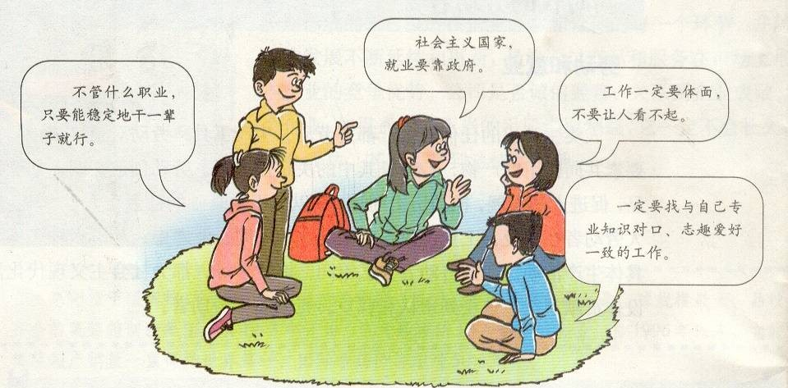
“傍”族话就业
树立职业平等观
树立自主择业观
树立竞争就业观
树立多种方式就业观

Slide 11
4.树立正确的择业就业观
①要树立自主择业观
——根据个人的兴趣、专长和条件选择职业
②要树立竞争就业观
——提高技能和素质，积极主动地适应劳动力市场的需要
③树立职业平等观
——“三百六十行，行行出状元”
④树立多种方式就业观
——要多方式、多渠道地选择就业，实现就业

Slide 12
第三回 频频受欺
数月后，经朋友介绍，阿“傍”在一家私营机械厂上班了，但是不久，阿“傍”母亲病了，他向单位提出休假探亲，单位以他在本地结婚为由，不批探亲假；阿“傍”工作的工厂既有刺耳的噪音，又有刺眼的电焊强光，阿“傍”向工厂要求发放劳动安全卫生防护用品，改善劳动条件，遭到厂长拒绝，有时还恶意扣发阿“傍” 的工资；单位只给资格老的职工办理社会保险，阿“傍”等不在其中。
（1）该厂厂长侵犯了阿“傍”哪些权利？
（2）为什么要维护阿“傍”的这些权利？

Slide 13
二、依法维护劳动者权益
维护劳动者的权益是非常重要的。
1.为什么要维护劳动者权益
（1）是社会主义制度的本质要求。
（2）是保障劳动者主人翁地位的前提。是充分调动和发挥劳动者的积极性、创造性的保证。

Slide 14

2.我国劳动者享有的权利包括：
平等就业和选择职业的权利；
取得劳动报酬的权利；
休息、休假的权利；
获得劳动安全卫生保护的权利；
接受职业技能培训的权利
享受社会保险和福利的权利
提请劳动争议处理的权利；
法律规定的其他权利。

Slide 15
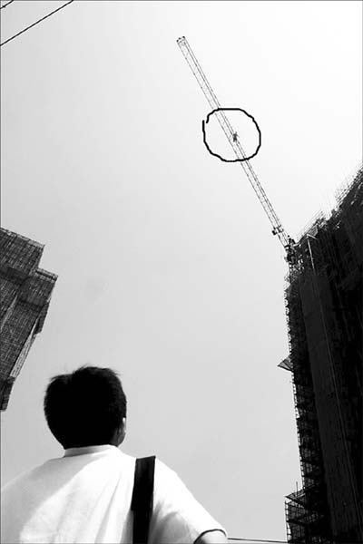
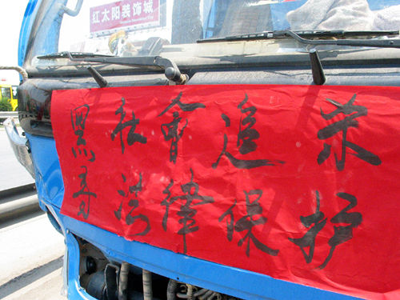
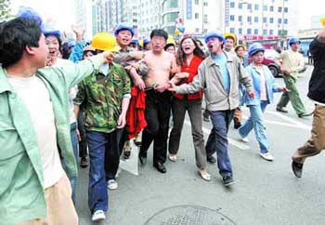
第四回 结局
阿“傍”在多次找老板协商无果的情况下，采取了以下手段：唆使人爬到该厂新建筑的吊塔上扬言跳塔，纠集工友罢工，在厂门打出标语，将老板从办公室揪出到街上游行。
（1）你认为阿“傍”这样做对吗？
（2）出谋划策，如何维护阿“傍”的权益？

Slide 16
3、如何维护劳动者的权益
（1）国家：
实施积极的就业政策，多渠道扩大就业； 加强劳动保护，改善劳动条件，完善社会保障体系； 实施劳动法，规范劳动合同制度，并依法惩处侵犯劳动者权益的行为。
（2）用人单位（企业）：
应增强法律意识，提高职业道德素质，自觉遵守劳动法，自觉维护劳动者的权益。

Slide 17

（3）劳动者：
①基础：自觉履行劳动者的义务，是获得权利、维护权益的基础。
②依据：签订劳动合同 (平等自愿、协商一致、不得违反法律行政法规的规定)。
③途径：投诉、协商、申请调解、申请仲裁、向法院起诉等加以维护。
④劳动者要增强权利意识和法律意识。

Slide 18

谢 谢 观 看
http://www.91taoke.com

